Slide 1
DİNLEME

Slide 2
DİNLEME NEDİR?
Dinleme, sesli uyarıcıları işitmek, anlamak ve zihinde yapılandırmak için kulak ve beynimizde yürütülen karmaşık bir süreçtir.

Slide 3
Araştırmalara göre insanlar okuma, yazma ve konuşmaya harcadıkları zamanın toplamı kadar zamanı dinlemeye harcamaktadırlar.(Rankin, 1926; Wilt, 1950; Werner, 1975. Aktaran: Tompkins, 1998)
YAZMA
OKUMA
KONUŞMA
DİNLEME

Slide 4
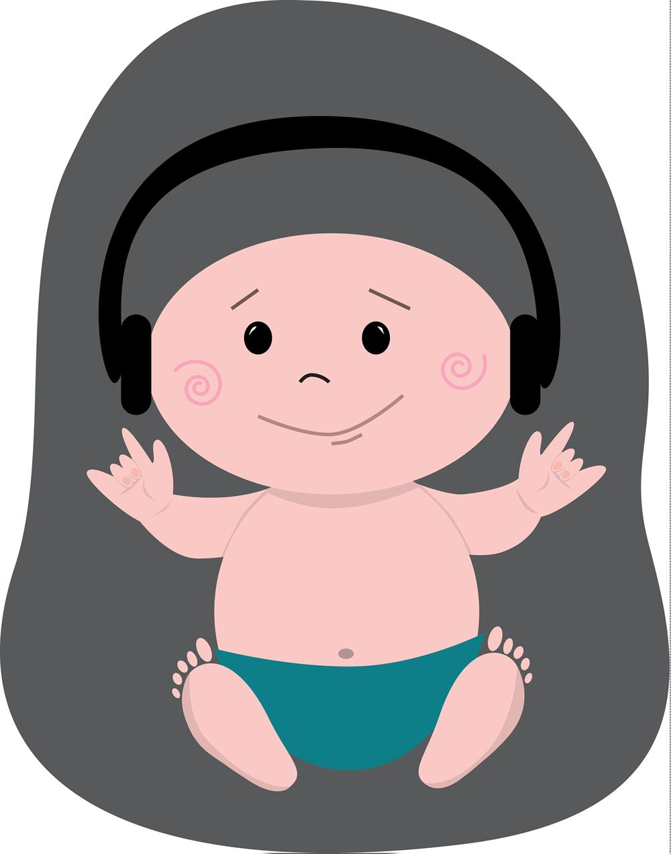
Dinleme anne karnında başlar.

Slide 5
Dinleme sürecinin aşamaları:
İşitme
Dikkat yoğunlaştırma
Anlama
Zihinde yapılandırma

Slide 6
DİNLEMENİN ÖNEMİ
Dinleme iletişim kurmanın önemli bir aracıdır. Dinleme sadece iletişim kurma aracı değil, öğrenme, anlama, zihinsel duygusal ve sosyal becerileri geliştirmek için önemli bir alandır.

Slide 7
DİNLEME TÜRLERİ
Aktif
Pasif
Sorgulayıcı
Birleştirici
Yaratıcı
Dinleme

Slide 8
DİNLEMENİN ALT ALANLARI VE BOYUTLARI
İşlem
Sözlü Anlama
Etkileşim

Slide 9
BECERİLERİ GELİŞTİRMEK İÇİN UYGULANAN ÖĞRETİM SÜREÇLERİ
Dinleme Öncesi
Dinleme Sonrası
Dinleme

Slide 10
Dinleme becerilerini geliştirmek için çeşitli teknikler vardır. Eğitim sürecinde öğrencilerin bu teknikleri öğrenmeleri ve etkili dinleyici olmaları amaçlanmaktadır.

Slide 11
Etkili Dinleyici Özellikleri:
Dinlemenin amacını ve yöntemini belirler,
Ön bilgilerini harekete geçirir,
Dinlediklerini ön bilgilerinin ışığında inceler,
Konuşmacının aktardığı bilgilerle ön bilgileri arasında bağ kurar,
Bir olay ve düşünce arasındaki farkı belirler,
Ana ve yardımcı düşünceleri belirler,
Konuşmacının amacını belirler,
Propaganda, abartı ve ön yargıları belirler,
Zihinsel yapısını düzenler ve geliştirir,
Konuşmayı, konuşmanın içeriğini değerlendirir.

Slide 12
DİNLEME ALANLARI
İşlem, etkileşim ve sözlü anlama olmak üzere 3 boyutta incelenmektedir.

Slide 13
1. İşlem Boyutu
Bu süreçte hem fiziksel hem de zihinsel çeşitli işlemler yapılmaktadır. Bu işlemler işitme, anlama ve zihinde yapılandırma olmak üzere 3 aşamada ele alınmaktadır.

Slide 14
İşitme: Seslerle sözler fiziksel olarak alınarak algılanmakta ve beynimize iletilmektedir. Bu süreçte ses, ses telleri, ses dalgaları ve kulak yer almaktadır.
Anlama: İşitilenlere dikkat yoğunlaştırılmakta, ilgi duyulan ve gerekli görülenler seçilerek anlamlandırılmaktadır. Dikkat yoğunlaştırma bütün anlama sürecini etkilemekte, işitilenlerin seçilmesi, işlenmesi ve anlamlandırılması belirleyici olmaktadır.
Zihinde Yapılandırma: Anlama sırasında seçilen bilgi ve düşünceler çeşitli zihinsel işlemlerden geçirilerek işlenmektedir. Sıralama, sınıflama, ilişki kurma, düzenleme, sorgulama, değerlendirme gibi zihinsel işlemler yapılmaktadır. Daha sonra yeni bilgiler bireyin zihinsel yapısına göre ön bilgilerle bütünleştirilmekte ve zihnine yerleştirilmektedir.

Slide 15
2. Etkileşim Boyutu
Etkileşim boyutu konuşmacı ile dinleyici arasında sözlü konuşmalar, aktarılan bilgiler ve iletişimin gerçekleştirildiği ortamla gerçekleşmektedir. 2 tür etkileşim gerçekleşmektedir:

Slide 16
Fiziksel Etkileşim: Konuşmacının sesi, ses tonu, konuşma hızı, kullandığı kelimeler, beden dili, yüz ifadesi, göz teması, duruşu, jestleri, fiziksel mekan, araç-gereç, dinleme ortamı, gürültü, ışık, ısı, renk gibi durumlarla etkileşimi içermektedir.
b) Zihinsel Etkileşim: Dinleyicinin konuşmacının düşüncelerini öğrenmesi, anlaması, kendi bilgileriyle karşılaştırmasıdır.

Slide 17
3. Anlama Boyutu
Anlama işlemi hem süreçsel hem de etkileşimsel olarak gerçekleşmektedir. Etkileşimsel süreçte dinleyicinin özellikleri, konuşmacının aktardıkları ve iletişimin gerçekleştiği ortam etkili olmaktadır.
Süreçsel anlama ise dinleme sırasında çeşitli bilgilerin alınması, zihnimizde işlenmesi ve anlamlandırılması aşamalarındaki işlemleri kapsamaktadır.

Slide 18
SÖZLÜ ANLAMA
a. Sözlü Anlama Nedir?
''Bireyin konuşmacı, sözlü metin ve ortamla etkileşimi sonunda ön bilgileriyle yeni bilgilerini bütünleştirdiği, yeniden anlamlandırdığı, etkileşimsel bir süreçtir.''
b. Sözlü Anlama Modelleri
1.Süreçsel Modeller
2.Etkileşimsel Modeller

Slide 19
1.Süreçsel Modeller
Sözlü anlama süreçlerini ve aşamalarını içeren modellere süreçsel modeller denilmektedir.
Alanda yaygın olarak bilinen ve birbirine zıt aşamalaradan oluşan iki şüreçsel model bulunmaktadır.

Slide 20
A. Yapılardan Anlama Ulaşma Modeli
Sözlü anlama sürecini ayrıntılı olarak açıklayan ilk modeldir.
İşitilen sözleri anlamak için parçadan bütüne gidilmekte, sözlerin biçim ve yapılarından hareketle anlamlarına ulaşılmaktadır.
Bu modele göre sözlü anlama sürecinde zihnimizde birbirini izleyen dört aşamalı işlem yapılmaktadır.

Slide 21
1. Sesleri Tanıma ve Ayırt Etme
Sözlü anlamanın ilk aşamasında konuşulan dildeki sesleri algılama, tanıma ve diğerlerinden ayırt etme işlemleri yapılmaktadır.
2. Kelimeleri Belirleme
İkinci aşamada kelime ve kelime grupları belirlenmektedir.
3. Anlamları Bulma ve Yorumlama
Üçüncü aşamada kelime ve kelime grupları belirlenmekte, bu anlamlar birleştirilerek cümlenin anlamına ulaşılmaktadır.
4. Anlamları Birleştirme
Son aşamada kelime, kelime kelime grupları ve cümlelerin anlamları birleştirilerek sözlü ifadenin genel anlamına ulaşılmaktadır.

Slide 22
b) Anlamdan Yapılara Ulaşma Modeli
Diğer modele tamamen ters aşamalardan oluşmaktadır.
Bu modele göre sözlü ifadelerin anlamlandırılması ''anlamdan yapılara ulaşma'' şeklinde ele alınmaktadır.
İşitilen sözleri anlamak için bütünden parçaya gidilmekte, kelimenin anlamından hareketle biçim ve yapısı tahmin edilmektedir.

Slide 23
Aşamaları
1. Anlamı tahmin etme
2. Kelime hece ve sesleri tahmin etme
3. Tahminleri doğrulama
4.Anlamları birleştirme

Slide 24
1.Etkileşimsel Model
Bu modele göre sözlü anlama, üç bileşenden oluşan etkileşimsel bir süreçtir.
Bunlar; dinleyici, sözlü metin ve ortam olmaktadır.
a) Dinleyici
Anlama sürecinin en önemli bileşeni dinleyicidir.
Dinleyici anlama sürecinde ön bilgilerini uygulamaya koymaktadır, bu ön bilgilerine dayalı olarak geliştirdiği bir zihin yapısı vardır. Bu zihin yapısı da dünyaya bakış açısını belirlemektedir.
Dinleyici bu bakış açısına göre dinlediği sözlü metinden yeni bilgileri almakta, ön bilgileriyle birleştirmekte ve yeniden anlam vermektedir.

Slide 25
b) Sözlü Metin
Anlama sürecinde önemli rol oynayan bileşenlerden biri de metindir. Metin içeriği ve düşüncelerin iyi düzenlenmesi, konuşmacının anlatım biçimi ve amacı anlamayı kolaylaştırmaktadır.
''Sözlü metin'' sözlü ifadelerden oluşmaktave özel bir konuşma biçiminde sunulmaktadır. Örneğin; karşılıklı konuşma, konferans, tiyatro gibi.
Bu tür sözlü konuşmaların; hazırlıklı konuşma, hazırlıksız konuşma metne dayalı konuşma gibi bazı özellikleri vardır .

Slide 26
c) Ortam
Dinleyicinin konuşmacı ve sözlü metinde etkileştiği, metni anlamaya çalıştığı ortamdır.
Dinleme ortamı psikolojik, sosyal ve fiziki ortam olarak üç yönden ele alınmaktadır.
Psikolojik yön;dinleyicinin konuya ilgisi, amacı
Sosyal yön; dinleme sırasında içinde bulunulan sosyal ortam dinleyici ve anlatıcının tutumu
Fiziki yön; gürültü kullanılacak araç-gereçlerin olup olmaması örnek olarak verilebilir.

Slide 27
SÖZLÜ ANLAMA DÜZEYLERİ
Dört temel düzeye ayrılır.
Temel Anlama
Yorumlayıcı Anlama
Sorgulayıcı Anlama
Yaratıcı Anlama
Farklı teknikler kullanılarak bu düzeyler geliştirilmelidir.

Slide 28
Genel Anlama: Temel düzeylerdeki anlamadır.
Yorumlayıcı Anlama: Dinlediklerini anlama , çıkarımlar yapma ve anladıklarını yorumlamayı kapsamaktadır.
Sorgulayıcı Anlama: Konuşmada aktarılanları incelemek , geçerliğini ve tutarlığını değerlendirmek.
Yaratıcı Anlama: Zihinde yapılandırma , günlük yaşamda kullanma düzeyini içermektedir.

Slide 29
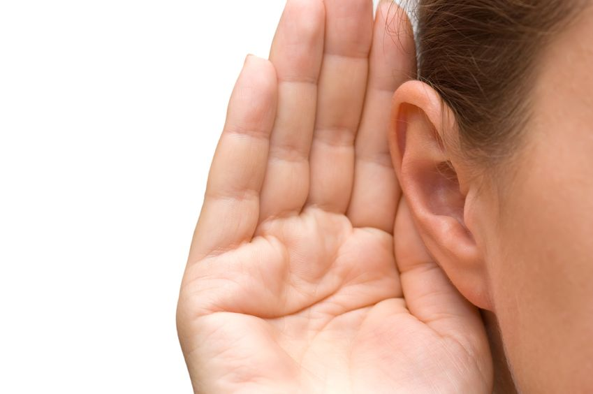
DİNLEME ÖĞRETİMİ
Dinlemeyi Öğrenme
Öğretme
Öğretimin Amaçları
Öğretim Süreçleri
Dinleme Teknikleri
Süreçlere Göre Dinleme

Slide 30
Dinlemeyi Öğrenme:
Doğum öncesinde başlamar
Yeni doğan bir bebek anne karnında sözlerin özelliklerini bilerek doğmaktadır.
Öğretim Amaçları:
Dil becerileri
İletişim becerileri
Öğrenme ve Anlama Becerileri
Zihinsel Beceriler
Sosyal Beceriler
Zihinsel Bağımsızlık Becerileri

Slide 31
c) Öğretim Süreçleri:
Dinleme öncesi
Dinleme Esnası
Dinleme Sonrası

Slide 32
ç) Dinleme Teknikleri:
d) Süreçlere Göre Dinleme Teknikleri:

Slide 33
DİNLEME ÖNCESİ AŞAMA
Zihinsel hazırlık yapılmaktadır.
Dinlemeyi Planlama teknikleri
DİNLEME AŞAMASI
Yeni bilgileri anlama, zihinde yapılandırma ve bilgileri uygulama çalışmaları gerçekleştirilir.
Anlama Teknikleri
Bilgiyi Yapılandırma Teknikleri
Bilgiyi Düzenleme Teknikleri
DİNLEME SONRASI AŞAMA
Değerlendirme yapılmaktadır.
Konuşmayı Değerlendirme Teknikleri

Slide 34
Görüldüğü gibi her aşamada çok sayıda dinleme tekniği vardır. Teknikler listesi açık uçludur ve sürekli yeni teknikler ilave edilmektedir.
Öğretmenin görevi bu tekniklerin hepsini öğrencilere öğretmek değildir.
Önemli olan dinleme sırasında öğrencilere çeşitli teknikleri kullanma alışkanlığı vermektir.

Slide 35
DİNLEME BECERİLERİNİ GELİŞTİRME
Dinleme becerilerini geliştirmek için gerekli çalışmalar üç aşamada yürütülmektedir.
Dinleme öncesi aşama
Dinleme sırası aşama
Dinleme sonrası aşama

Slide 36
DİNLEME ÖNCESİ AŞAMA
Dinleme öncesi aşamada dinlemeye hazırlık yapılmaktadır. Hazırlık aşaması aşağıdaki etkinliklerle gerçekleşir.
Ön hazırlık
Zihinsel Hazırlık
Ön bilgileri harekete geçirme
Anahtar kelimelerle çalışma
Tahmin etme
Amaç belirleme
Tür, yöntem ve teknik belirleme

Slide 37
DİNLEME AŞAMASI
Dinleme aşamasında dinlediklerini anlama, bilgiyi zihinde canlandırma ve uygulama çalışmaları gerçekleştirilmelidir.
Birey bir taraftan dinlemekte bir taraftan da dinlediklerini zihinde yapılandırmaktadır. Bu çalışmalar üç başlıkta sıralanır.
Sözlü Anlama
Zihinde Yapılandırma
Bilgiyi Uygulama
DİNLEME SONRASI AŞAMA
Bu aşama daha çok değerlendirme çalışmalarını içermektedir. Dinlemenin amacına ulaşması değerlendirilir. Yapılandırıcı yaklaşım sonuç yerine süreç ve öz değerlendirme üzerinde durmaktadır. Öğrencinin kendini değerlendirmesi özendirilmelidir.

Slide 38
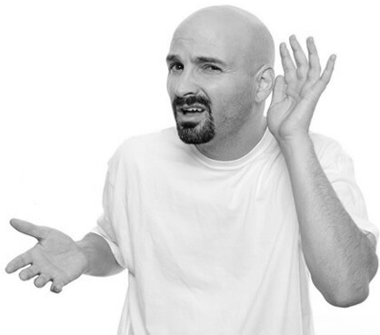
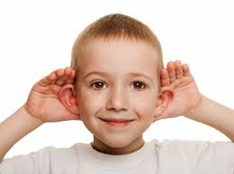
DİNLEME TÜRLERİ VE ETKİNLİKLERİ
Günlük yaşamda kullanılan çeşitli dinleme türleri vardır. Bunlar dinleme amacına, yöntemine, sürecine ve düzeyine göre değişmekte ve farklı becerileri gerektirmektedir.
Türkçe öğretiminde ele alınan dinleme türleri aşağıdaki gibidir:
DİNLEME TÜRLERİ
1)Metni takip ederek dinleme
2)Sorgulayıcı dinleme
3)Yaratıcı dinleme
4)Pasif dinleme
5)Katılımlı dinleme
6)Not alarak dinleme

Slide 39
DİNLEME ETKİNLİKLERİ
Dinleme etkinlikleri Yapılandırıcı yaklaşıma göre iki grupta ele alınmaktadır. Bunlar etkileşimsel ve etkileşimsel olmayan etkinliklerdir.
1)Etkileşimsel Etkinlikler: Dinleyici özel bir hazırlık yapmaz. Örneğin, konuşmaları dinleme, dil paylaşımı, dil oyunları ve gösterileri dinleme gibi.
2)Etkileşimsel Olmayan Etkinlikler: Bu etkinlikler öğrenci tarafından ayrıntılı bir hazırlık gerektirir. Örneğin, drama, tiyatro okuma konusunda konferanslar, sunular, radyo yayınları, sözlü özetler , açıklayıcı konuşmalar, taklitler, skeçler vb.

Slide 40
HAZIRLAYANLAR
BÜŞRA BAŞAK
HATİCE ÜLKÜ KORKMAZ
BİLGE DOĞAN
BELKIS KÜSER
BİZİ DİNLEDİĞİNİZ İÇİN TEŞEKKÜR EDERİZ.

